Slide 1
h_{t-1}
h_{t}
×
+
×
+
tanh
tanh
×
×
×
×
σ
σ
tanh
σ
σ
σ
tanh
σ
X_{t-1}
X_{t}

Slide 2
h_{t}
遗忘门
细胞态
×
+
×
×
sigmoid
tanh
×
矩阵乘法
+
矩阵加法
X_{t}
输出门
输入门

Slide 3

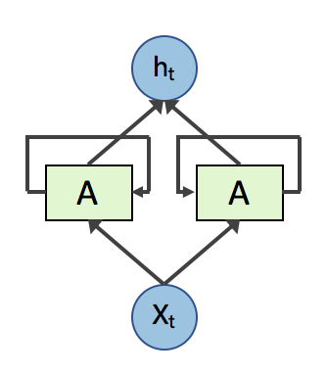
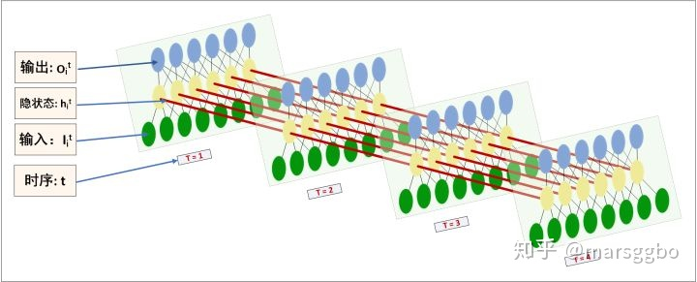
h_{t}
输出 y_{t}
A
隐藏态 h_{t}
t=1
t=2
t=3
X_{t}
输入 X_{t}
(a)
(b)
h_{t}
A
A
X_{t}

